Slide 1
Σ.Α.Ε.Κ.Υ – Ομαδική Εργασία 2018/2019
Νικόλαος Παναγιώτης Κούκουρας – 321/2014093
Αλέξανδρος Γέροντας – 321/2015029

Slide 2
Εργαλεία που χρησιμοποιήθηκαν
Tomcat Servlet Container / Web Server
MySQL Database
Eclipse IDE

Slide 3
Τεχνολογίες Back-End
Γλώσσα Προγραμματισμού: Java
Κύρια Frameworks:
Jersey για το REST API
Hibernate για ORM

Slide 4
Τεχνολογίες Front-End
Ιστοσελίδα (HTML/CSS/JS)
Κύριο Framework: Bootstrap

Slide 5
Γιατί REST API;
Περισσότερο από ένα Front-End
Τα αρχεία JSON ενσωματώνονται καλά με την JS
Η σχεδίαση του βοηθάει στην κατανόηση της εφαρμογής

Slide 6
Γιατί Ιστοσελίδα;
Φαίνεται η απλούστερη λύση για Front-End
Ένα Web Application είναι πραγματικά Cross Platform
Καλύπτονται όλες οι απαιτήσεις της εφαρμογής

Slide 7
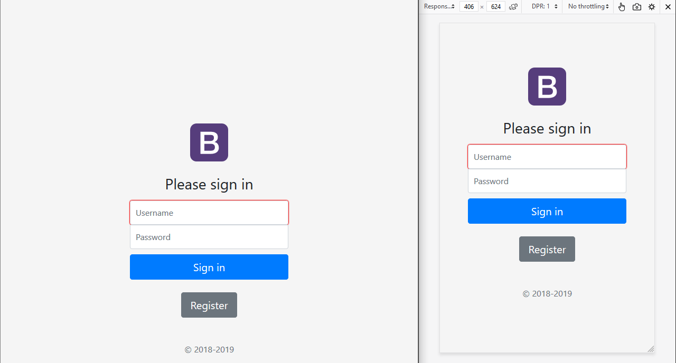
Σύγκριση Desktop/Mobile

Slide 8
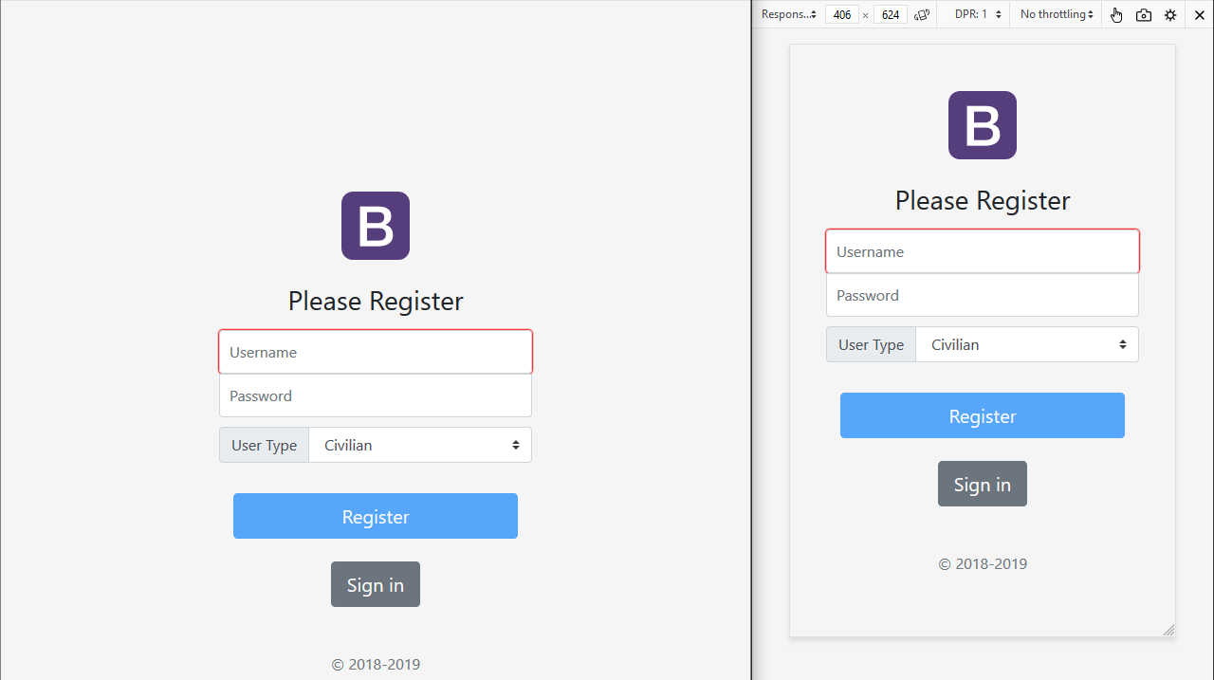
Σύγκριση Desktop/Mobile

Slide 9
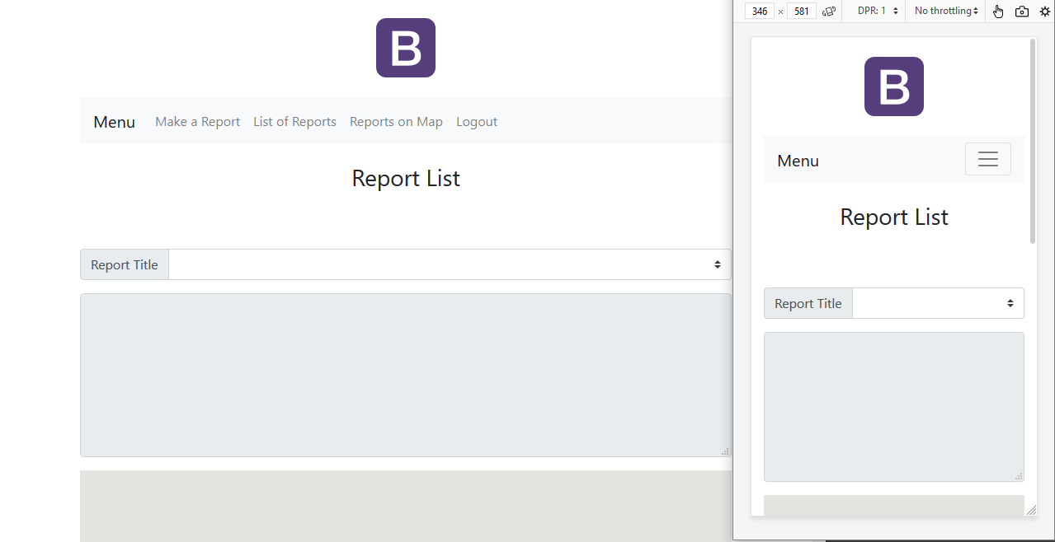
Σύγκριση Desktop/Mobile

Slide 10
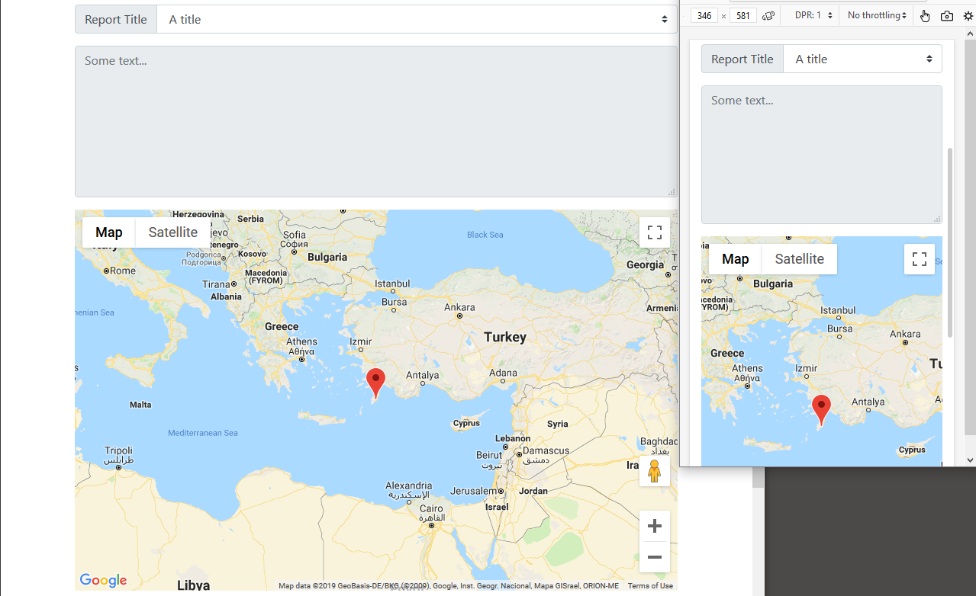
Σύγκριση Desktop/Mobile

Slide 11
Εγγραφή Χρήστη στην εφαρμογή
Ο χρήστης εισάγει username και password και επιλέγει την ιδιότητα του (πολίτης / δημοτικός υπάλληλος)
To κουμπί register ανοίγει μόνο όταν τα στοιχεία είναι αποδεχτά (να μην υπάρχει άλλος χρήστης, ο κωδικός να είναι τουλάχιστον 5 χαρακτήρες)

Slide 12
Είσοδος χρήστη στην εφαρμογή
Ο χρήστης εισάγει username και password
Αν τα στοιχεία του είναι λάθος εμφανίζεται μήνυμα αποτυχίας
Αν τα στοιχεία του είναι σωστά γίνεται είσοδος στην εφαρμογή

Slide 13
Δημιουργία αναφοράς
Αρχικά ζητείται πρόσβαση στην τοποθεσία του χρηστή. Αν δεν αποδεχτεί δεν μπορεί να στείλει την αναφορά.
Ο πολίτης επιλέγει τον τύπο της αναφοράς που θέλει να κάνει από την λίστα στο dropdown
Εισάγει τίτλο και το κείμενο της αναφοράς
Πατάει το κουμπί send report για να την στείλει

Slide 14
Προβολή αναφορών σε λίστα (Πολίτης)
Ο πολίτης επιλέγει τον τίτλο της αναφοράς που θέλει να δει από την λίστα στο dropdown
Ο πολίτης βλέπει το κείμενο της αναφοράς και την τοποθεσία της στον χάρτη
Μπορεί να κάνει υπερψήφιση / καταψήφιση της αναφοράς αυτής

Slide 15
Προβολή αναφορών σε χάρτη
Οι αναφορές εμφανίζονται με marker πάνω στον χάρτη
Ο χρήστης μπορεί να πατήσει πάνω στo marker και να δει τον τίτλο της αναφοράς
Αν θέλει να δει το κείμενο της αναφοράς η να κάνει υπερψήφιση / καταψήφιση της αναφοράς μπορεί να πατήσει τον σύνδεσμο που δίνεται κάτω από τον τίτλο της αναφοράς

Slide 16
Προβολή αναφορών σε λίστα (Δημοτικός Υπάλληλος)
Ο υπάλληλος επιλέγει τον τίτλο της αναφοράς που θέλει να δει από την λίστα στο dropdown
Ο υπάλληλος μπορεί να επιλέξει αν θέλει να ταξινομήσει την λίστα με βάση τον χρόνο όπου έγινε η αναφορά ή την απόσταση της από την Αθήνα (Έστω ότι η έξυπνη πόλη είναι η Αθήνα)
Ο υπάλληλος βλέπει το κείμενο της αναφοράς και την τοποθεσία της στον χάρτη
Δεν μπορεί να κάνει υπερψήφιση / καταψήφιση της αναφοράς αυτής

Slide 17
Ερωτήσεις;
Ευχαριστούμε!

